Slide 1
TEOLOGÍA
Teo: Dios
Logía: Mensaje, Palabra

Slide 2
¿Porqué es importante estudiar los atributos de Dios?
2Timoteo 1:12 Relación personal con Dios
Deuteronomio 29:29 Dios se revela hasta dónde él desea.
Evangelismo, dar testimonio de alguien que conocemos
Si no lo conocemos terminamos en cristianismo humano; independencia de Dios

Slide 3
Conceptos erróneos a cerca de Dios
Dios es infinito pero no es personal
Dios es personal pero finito
Dios es personal e infinito pero no se involucra: Deísmo

Slide 4
TRINIDAD
UN DIOS EN TRES PERSONAS DISTINTAS
COMPARTEN EQUITATIVAMENTE LOS MISMOS ATRIBUTOS, CARÁCTER Y PROPÓSITO

Slide 5
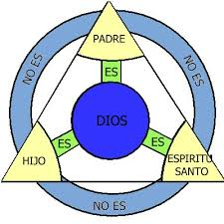
TRINIDAD

Slide 6
Tres hechos de la Trinidad
Unidad; Deut.6:4; 1Corintios 8:6;Efesios 4:4-6
Pluralidad Génesis 1:26; Mateo28:19;(Col.1:16,17);Isaias48:12-16; (Apocalipsis 1:8); Is.61:1-8; Juan 10:30; Hebreos 1:1,3; Hechos 5:3,4
Línea de autoridad; Juan 14:16-17; 16:7; 3:16; 1Juan 4:9; Hebreos 1:6; Gálatas 4:6; 1Juan5:4, 6

Slide 7
¿Qué clama el resto de la Escritura?
Efesios 4:4-6 uno sólo Dios, un sólo Espiritu, un sólo Señor.
Colosenses 1:15-19; Primogénito como heredero y no “creado”
Hebreos 1:1-3 Dios se manifiesta a través de su Hijo;Igual a Dios
Hechos 5:3-4 E.S. Es Dios

Slide 8
Se mencionan juntos
1Corintios 12:4-6; 2Corintios 13:14
1Pedro 1:2; 1Juan 5:7 (este fue agregado en manuscritos posteriores)

Slide 9
¿Por qué es esto importante?
Da posición a Cristo; Juan17:5,8,11
Refleja el Cuerpo de Cristo; Romanos 12:4,5

Slide 10
ATRIBUTOS DE DIOS
Dios no expresa un atributo a expensas de otro.
Por ej. No por ser misericordioso dejará de aplicar justicia

Slide 11
Infinidad
Definición: Dios es eterno, libre de todas las limitaciones externas.
Referencias: Salmos 90:2 y Salmos 145:3

Slide 12
Infinidad
Aplicación:
Dios tiene lo que necesitamos, e infinita paciencia y amor para nosotros sin importar lo que hagamos.
El castigo por nuestros pecados era infinito pero Dios pagó por esto infinitamente.
El crecimiento espiritual también necesita tiempo aunque a veces queramos saltarnos ciertos pasos.
Dios tiene una fuente inagotable para responder a nuestras necesidades.
Dios tiene una creatividad infinita, y no nos aburriremos en el cielo.
Todos los atributos de Dios son infinitos.

Slide 13
Inmutabilidad
Definición: Dios no cambia con respecto a sus atributos y promesas.
Referencias: Malaquías 3:6; Santiago 1:17; Hebreos 13:8

Slide 14
Inmutabilidad
Aplicación:
Podemos contar con el amor y la misericordia de Dios siempre, no cambia según nuestro comportamiento.
Es la única relación que es completamente confiable
Sus promesas para nosotros no cambian.

Slide 15
Omnipresencia
Definición: Dios trasciende todos los límites de espacio.
Referencias: Jeremías 23:23,24; Salmos 139:7-10

Slide 16
Omnipresencia
Aplicación:
Podemos orar en todo momento y en cualquier lugar, este hecho mejora nuestra vida de oración
Erradica la dicotomía de los cristianos, son espirituales sólo cuando van a la iglesia, y pero no durante la semana en sus trabajos o vacaciones (entretenimiento).
Nuestra vida debe ser transparente, el hacer y decir deben ser uno solo, porque Dios nos ve en todo momento. Da mayor autenticidad a nuestras vidas cristianas, porque no podemos esconder pecados.
Podemos evangelizar con confianza porque sabemos que Dios estará allí apoyándonos. Evangelismo es cotidiano por la presencia de Dios en todas partes.
No podemos escapar de Dios; no existen vacaciones espirituales.

Slide 17
Omnisciencia
Definición: Dios conoce todas las cosas actuales o posibles al mismo tiempo.
Referencias: Salmos 147:5; Salmos 139 1-6; 23-24; Juan 21:17 (Pedro negó a JC pero Dios no se lo restregó en su rostro sino que quería resolver esto reafirmando su amor); Isaías 40:28; Hebreos 4:13

Slide 18
Omnisciencia
Aplicación:
Dios no está sorprendido por nuestros pecados, ni cuando fracasamos; cuando nos sentimos culpables o fracasados ayuda saber que no hemos defraudado a Dios porque él ya lo sabía.
En vez de hacer una introspección, es mejor que le preguntemos a Dios que nos muestre qué pasa porque él lo sabe todo.
Honestidad para con Dios en los problemas que tenemos, conoce nuestro presente, pasado y futuro
No debemos acudir a otras personas esotéricas o métodos de sanación, Dios conoce nuestro estado.
Seguridad del amor de Dios (ya lo sabe todo y no nos rechaza)
Confiar en la guía del Señor (sabe lo mejor para nosotros porque ve más adelante)
Profecía: es auténtica porque proviene de Dios
El diablo no es omnisciente.

Slide 19
Omnipotencia
Definición: Dios tiene el poder para hacer todo lo que sea lógicamente posible sin traspasar/violar su carácter; es totalmente poderoso.
Referencias: Mateos 19:26; Gen.18:14; Efes.1:18-20

Slide 20
Omnipotencia
Aplicación:
La vida de oración mejorará porque creeremos que Dios se la puede (Juan 14: 12-14)
Dios nos puede transformar en cualquier momento de nuestras vidas; nunca es demasiado tarde o somos demasiado viejos para cambiar el corazón. Aquí aparecen los milagros.
Nuestro rol es depender de Dios
Dios no está limitado por las leyes de la naturaleza.
Tiene el poder para sanar, de acuerdo a sus propósitos.

Slide 21
Aseidad (Auto existente)
Definición: El terreno para la existencia de Dios es Él mismo; Él es el único ser no contingente, no dependiente que existe en el universo. Dios no tiene causa y existe por necesidad de Su propio Ser; al ser auto existente necesita amar a otro (en su atributo de amor), y por eso debe existir la Trinidad (son dependientes y se aman entre sí). Él es el único necesario y que no necesita de nada ni de nadie. Ver el nombre divino de YHWH (Soy El que Soy);
Referencias: Ex.3:14; Jn.5:26; Is.40:28; Hechos 17:25; Juan 8:58

Slide 22
Aseidad (Auto existente)
Aplicación:
Somos criaturas dependientes. Debemos aprender a depender de Dios.
Es la causa de mi identidad, de él salgo y a él voy. Me da la vida, la razón de mi existir.
La evangelización no depende de mí, es Dios el interesado en evangelizar, eso trae alivio, saca presión de mi vida, puedo testificar con confianza y tranquilamente.
Dios no depende de nadie para existir, debemos sentirnos privilegiados de que Él nos haya llamado.
No nos necesita por lo tanto no lo podemos manipular.

Slide 23
Soberanía
Definición: Dios es dueño de la toda creación y la gobierna como Rey en el más absoluto sentido de la palabra, y todas las cosas dependen de Él y le sirven a él.
Referencias: Col.1:16, Salmos 24:1; Rom.8:28; Salmos 135:6-7; Hechos 17:24-26; Apoc.19:6

Slide 24
Soberanía
Aplicación:
Es el antídoto para la ansiedad, para la amargura y ayuda a perdonar
Nos da un cuadro realista de quiénes somos, permite disfrutar
Nos libera del orgullo y del acaparamiento, poseer cosas.
No existe necesidad de someterse al mundo sino que al verdadero Rey.
No tememos a enfrentar las injusticias porque depende de Dios el que estemos en un lugar de trabajo o en otro.
Dios tiene el control, el E.S. convence a la gente de su necesidad de Dios, no es nuestro rol. Él tiene la solución.
Tenemos nuestra libre elección pero cuando resistimos la voluntad de Dios muchas consecuencias malas ocurren, por nuestra propia caída, no es el Juicio de Dios, si no que son nuestras propias consecuencias de nuestras decisiones (si le echamos agua a un auto que usa bencina recibimos las consecuencias y se nos echa a perder). Somos mayordomos, todo es de Dios.

Slide 25
Veracidad
Definición: Dios es verdad y es fiel. Ve todas las cosas como realmente son. No puede mentir.
Referencias: Num.23:19; 2Tim.2:13; Heb.6:18; Deut.29:29; Jn.8:32

Slide 26
Veracidad
Aplicación:
Cuando estamos desilusionados de Dios o tenemos malos sentimientos hacia Él, debemos saber que Dios no puede mentir, nos puede proteger y estar con nosotros. Dios no miente, incluso cuando nuestros sentimientos lo contradicen. Es importante en situaciones personales.
Debemos tomar las promesas de Dios en serio, todo lo que Él prometió lo hará. Él conoce la realidad, su punto de vista es verdad.
Somos libres de condenación si estamos en Cristo, hay que creerle a Él.

Slide 27
Santidad
Definición: El carácter moral de Dios es la definición de bondad; la santidad es la activa presencia del bien. Separación absoluta del mal moral o pecado, absoluta presencia del bien. Pureza, perfección y majestad moral de Dios.
Referencias: Levítico 11:44-45; Isaías 59:2; Job 34:10; Hab.1:13; Isaías 6:5; Éxodo 15:11; 1Samuel 2:2; Isaías 57:15; Oseas 11:9; 1Tim.6:16; Apoc.4:8.

Slide 28
Santidad
Aplicación:
No hay relativismo, el bien y el mal no dependen de las personas ni de las culturas ni de la mayoría, su naturaleza es el estándar moral absoluto, de aquí se obtiene el bien y el mal. Cualquier otro fundamento para la moralidad es relativa.
No compararse con los demás sino que compararse a Dios.
Activamente hay que buscar el bien.
No debemos jugar con el pecado, no va con Dios.
Si falla la moral de Dios entonces esto trae la justicia.

Slide 29
Justicia
Definición: Norma moral por medio de la cual Dios mide la conducta humana. Preocupación divina por lo recto, que guía a Dios a vindicar al necesitado y perdonar al pecador. Dios recompensa el bien y castiga el mal. Castiga el pecado de los no creyentes. La justicia de Dios es remunerativa hacia las criaturas no caídas, pero restrictiva sólo hacia el hombre caído. La falla en la moral de Dios trae la justicia, si hay cualquier error o falta a la moral, Dios debe juzgar.
Referencias: 1Tim.2:4; Gen 18:25; Col.3:25; Rom.12: 14, 17-19; Lc.18:7; Salmos 19:9; Jn.17: 25; Jeremías 12:1; Daniel 9:14; Hebreos10:30; Rom.2:1-6

Slide 30
Justicia
Aplicación
Al ser dañados por otros no debemos buscar la venganza sino que orar a Dios, Él es el que hace justicia. Isaías 28:21
El Juicio: Se trata de rendir cuentas, ya sea JC paga o por mis obras voy condenado.
Disciplina: En creyentes la justicia aplica disciplina para corregir, transformar y crecimiento espiritual. Dios usa nuestro sufrimiento.
Nunca pedir lo que merecemos, ya que merecemos el infierno. Nuestro rol es animar, construir entre nosotros, y no tomar venganza ni juzgar.
No seremos juzgados pero deberemos pagar por las consecuencias de nuestras malas elecciones.

Slide 31
Amor
Definición: Es un amor completamente de sacrificio, extendido hacia y por el bien del otro. Dios está totalmente involucrado con nosotros en forma de sacrificio, con su creación en forma no selectiva.
Referencias: 1Juan 4:8,16; Juan 17:23.; Juan 16:27

Slide 32
Amor
Aplicación:
Dios ama al pecador, no al pecado
Dios ama como el padre perfecto que él es, por eso yo puedo amar a los demás
Derivado del amor de Dios aparecen los frutos del Espíritu (1Cor.13; 1,2,3 Juan)
El objetivo de la vida cristiana es el amor, el amor entre nosotros.
Podemos confiar en él en todo tiempo
Es importante desarrollar la calidad del amor. ¿Cuándo amamos a los demás, la gente realmente se da cuenta?

Slide 33


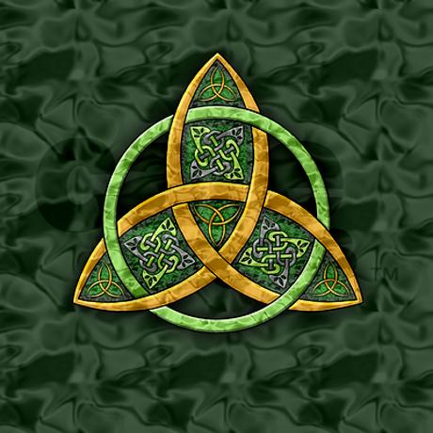




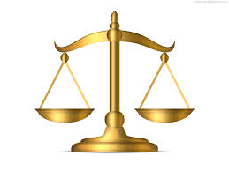
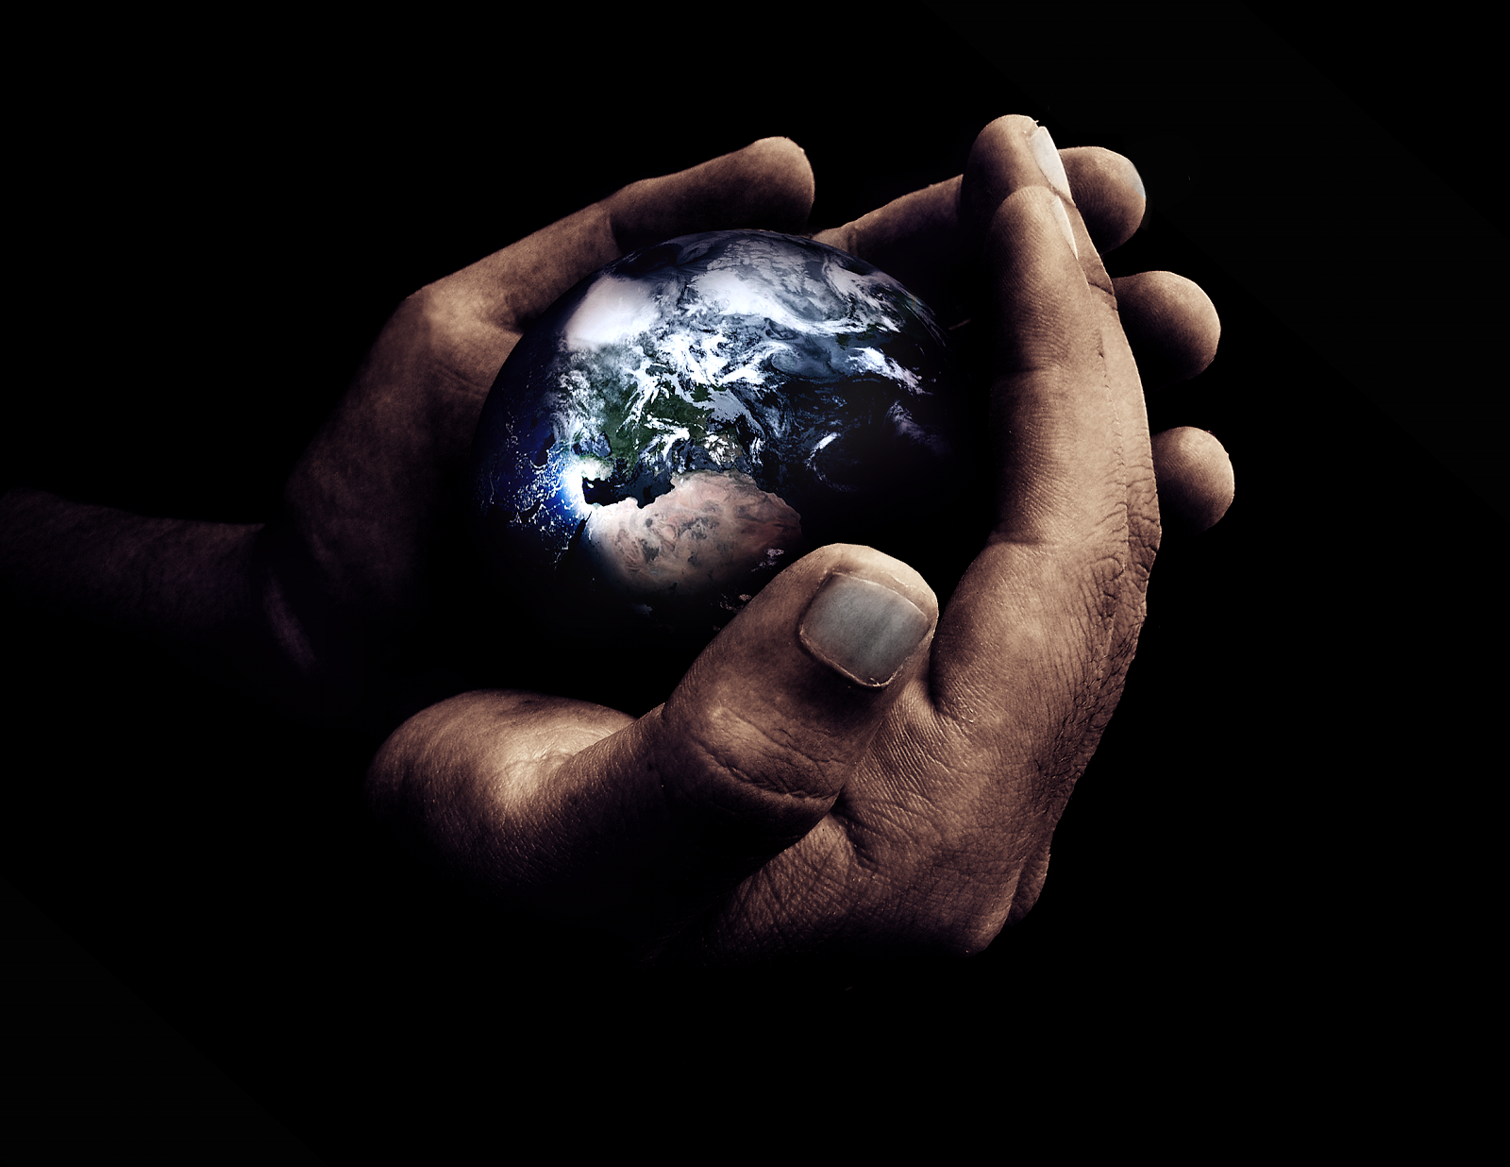
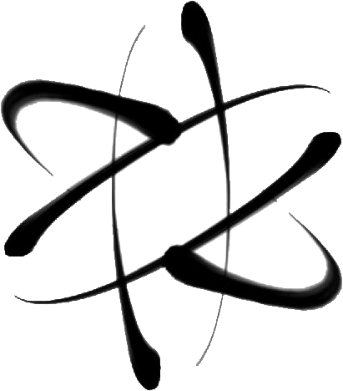
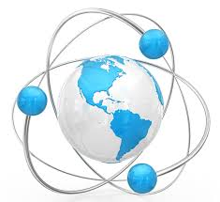
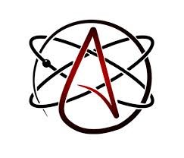
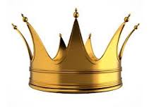
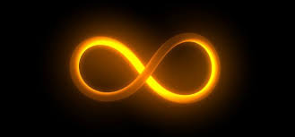
¡¡Aplíquenlo en sus vidas!!
¡Muchas gracias!

